Slide 1
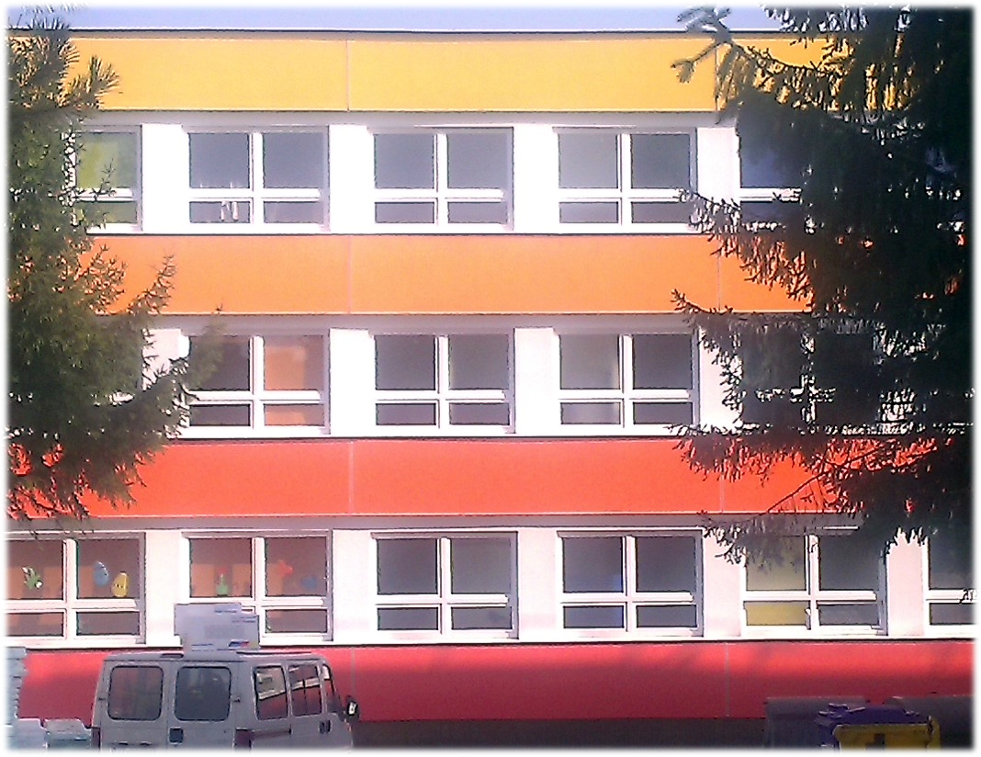
Ako sa naša škola obliekla do nových šiat V. alebo ... na obnove priestorov školy stále pokračujeme
ZŠ s MŠ J. A. Komenského Hubeného 25, Bratislava December 2016

Slide 2
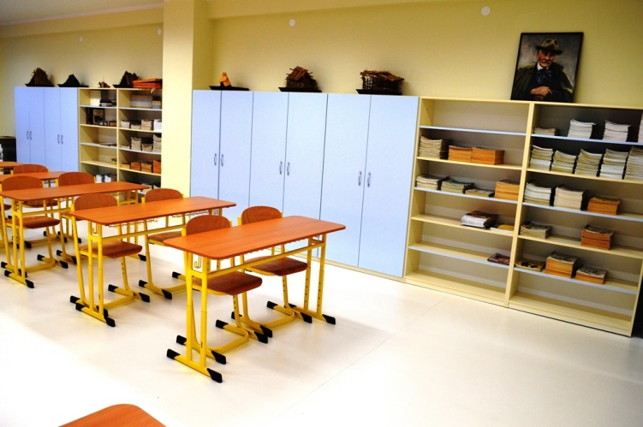
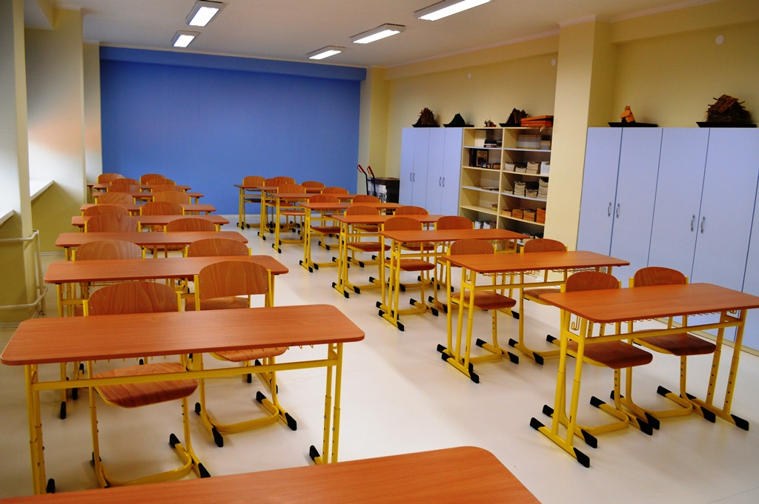
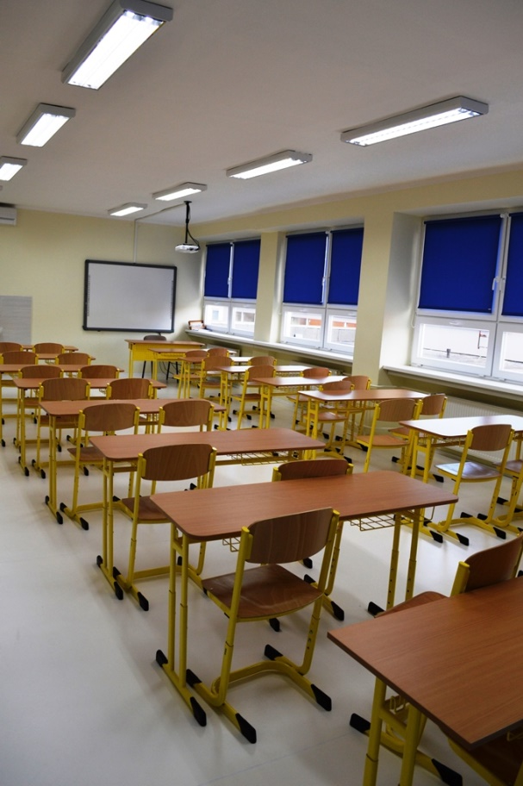
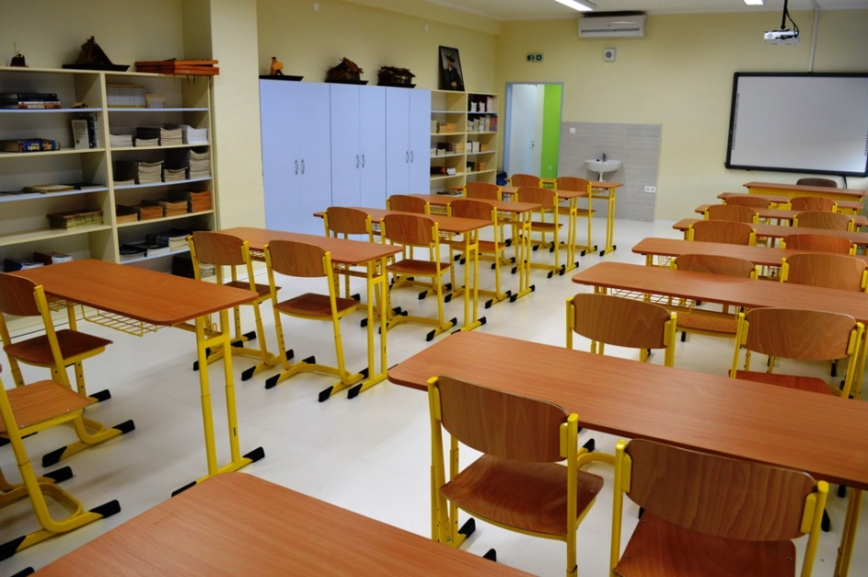
Nová učebňa spoločensko – vedných predmetov

Slide 3
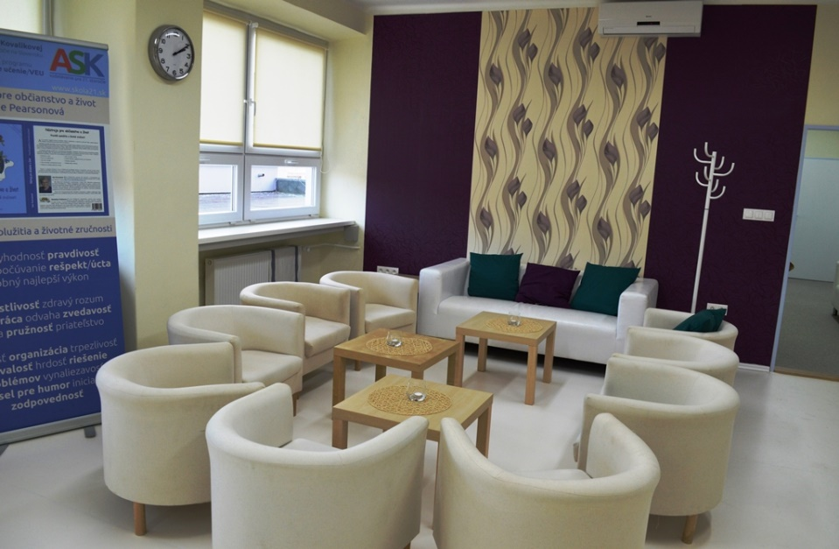
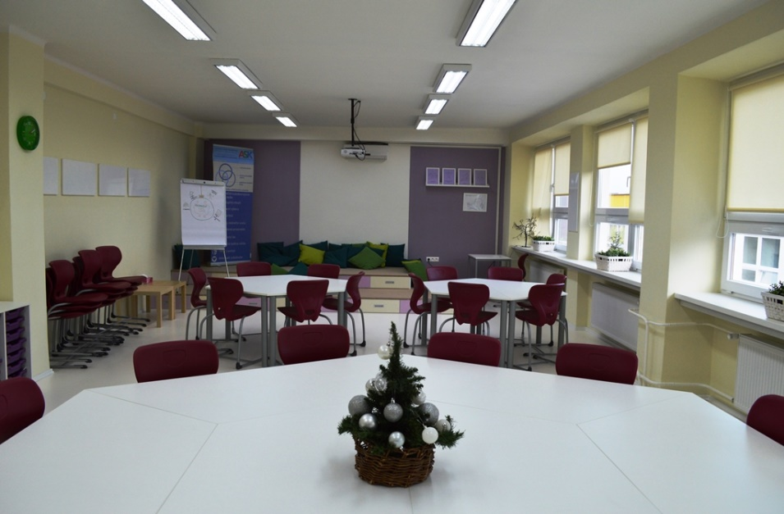
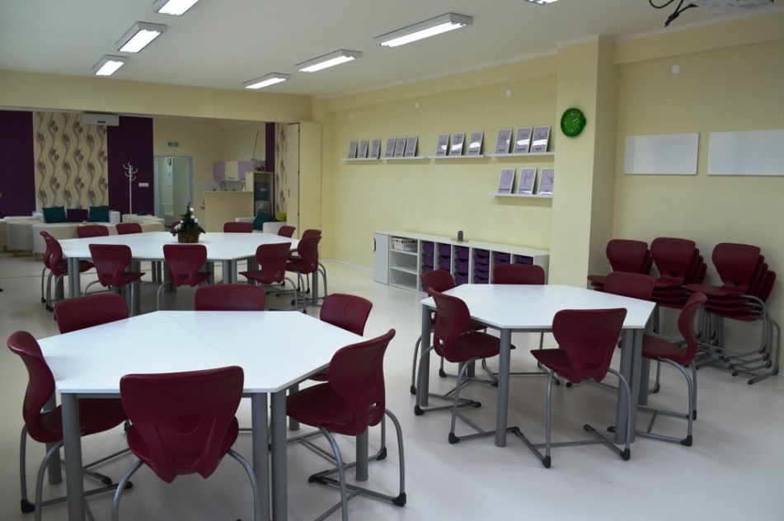
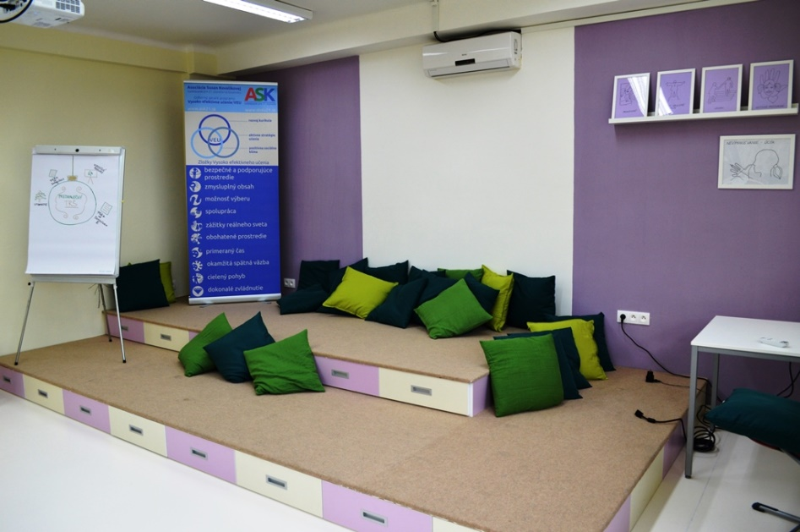
Workshopová (spoločenská) miestnosť I. - spoločné stretnutia, vystúpenia detí, workshopy, tréningy atď.

Slide 4
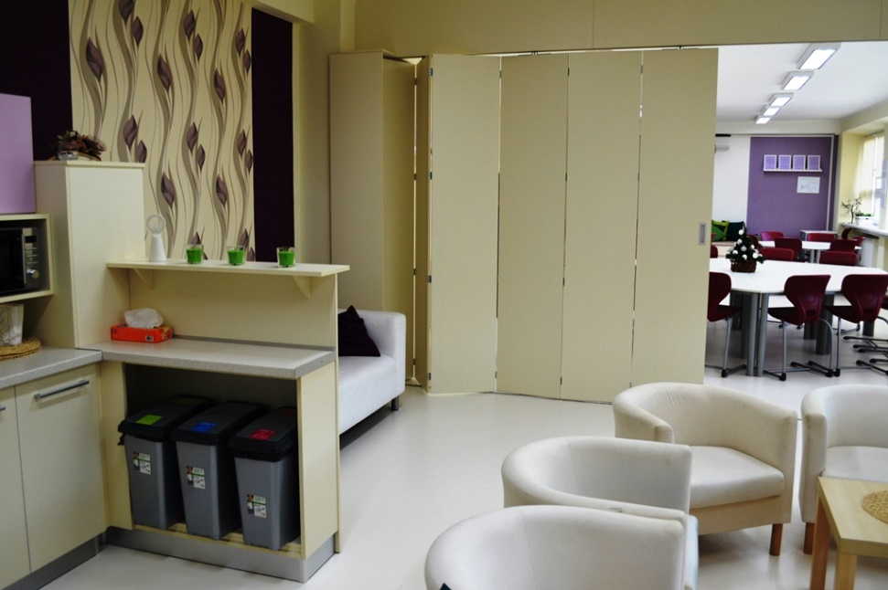
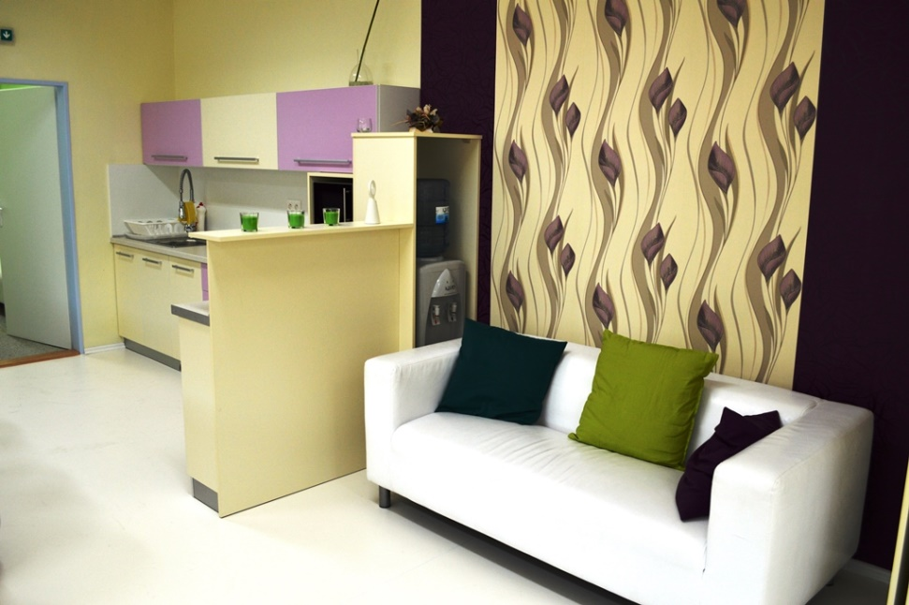
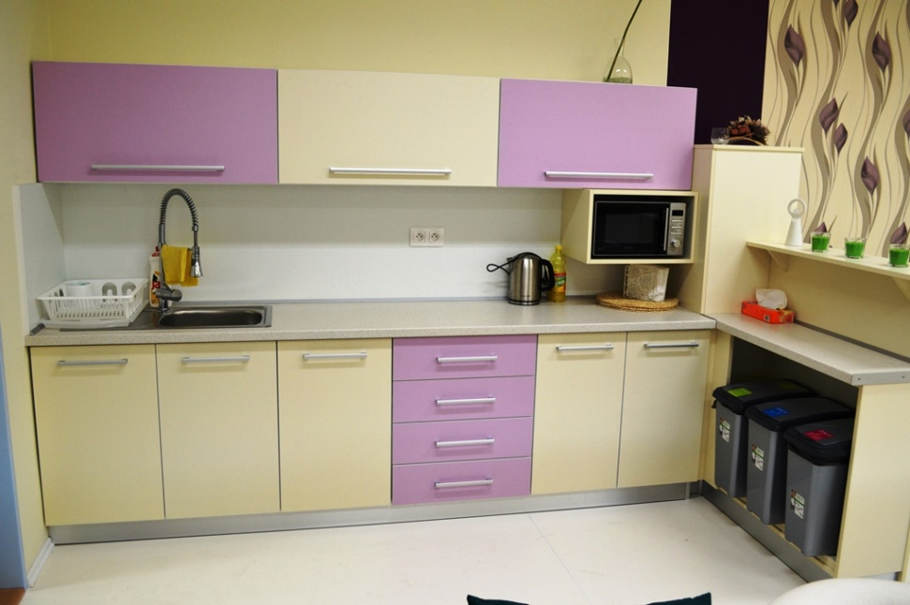
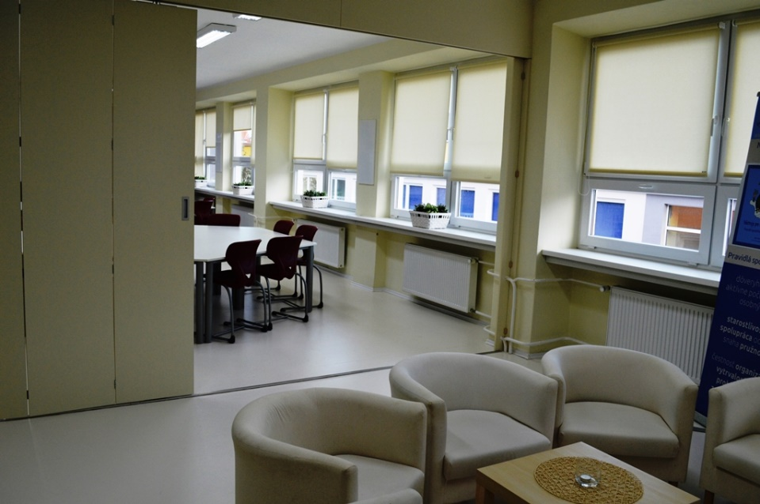
Workshopová (spoločenská) miestnosť II.

Slide 5
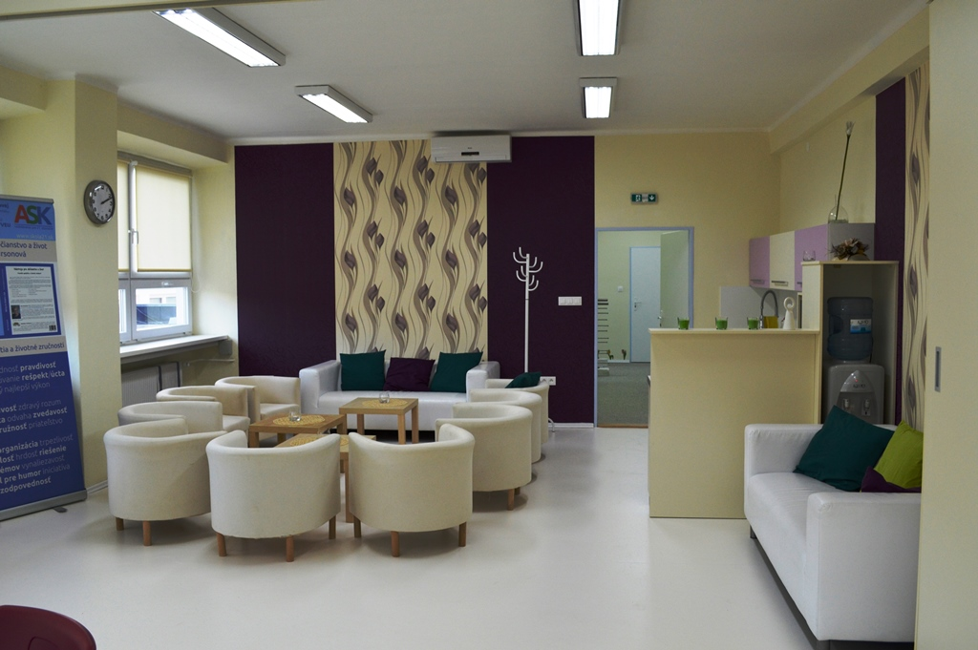
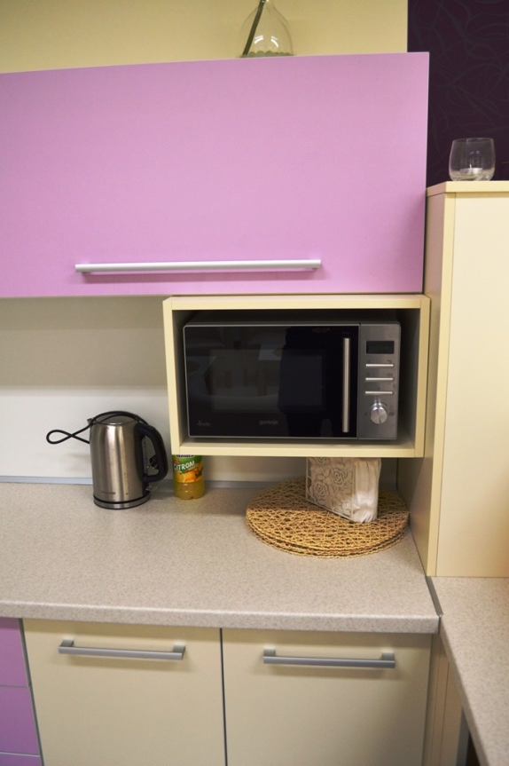
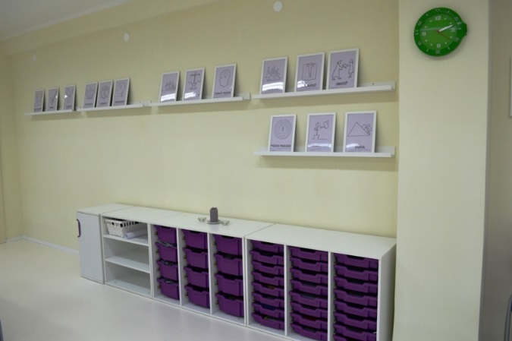
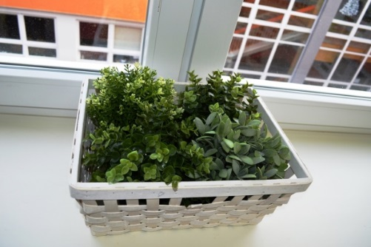
Workshopová (spoločenská) miestnosť III.

Slide 6
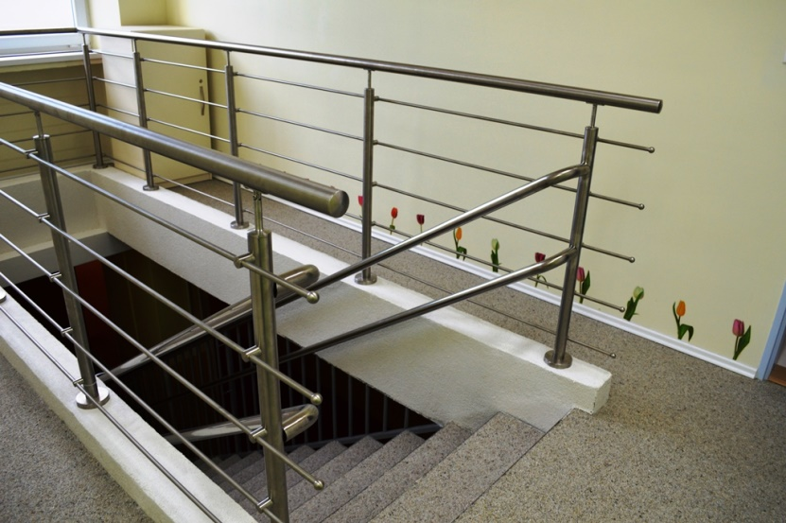
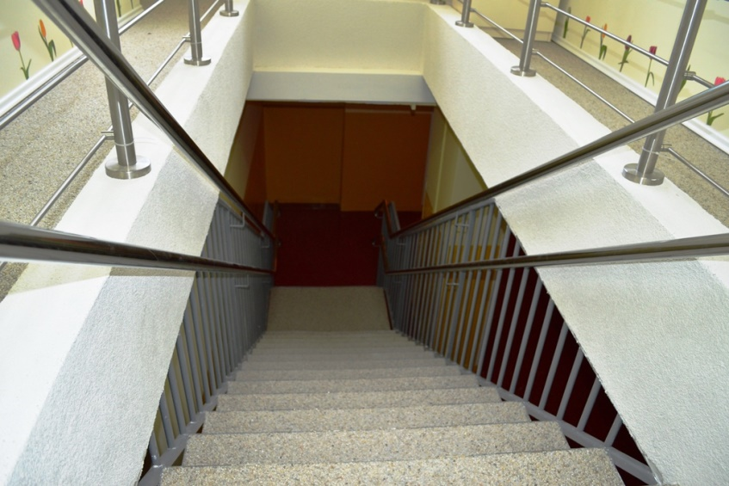
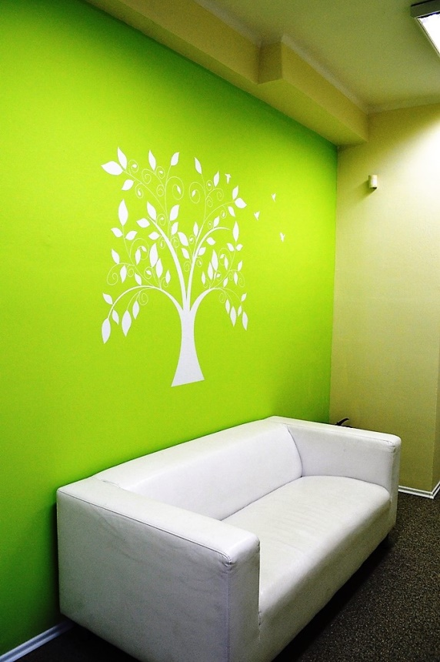
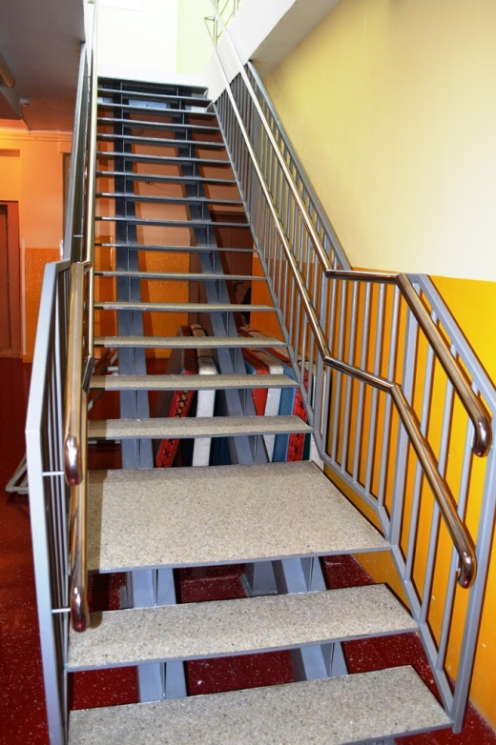
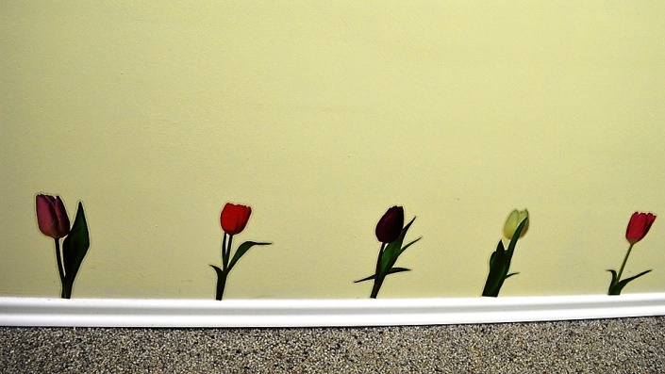
Priestory pred workshopovou miestnosťou
Nové schody

Slide 7
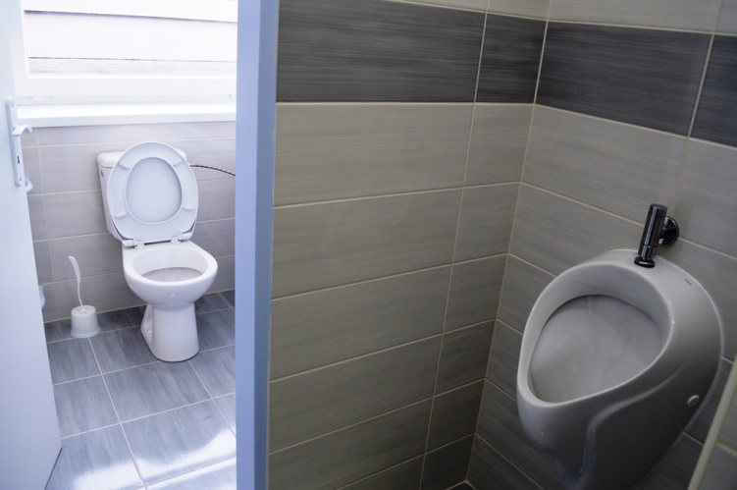
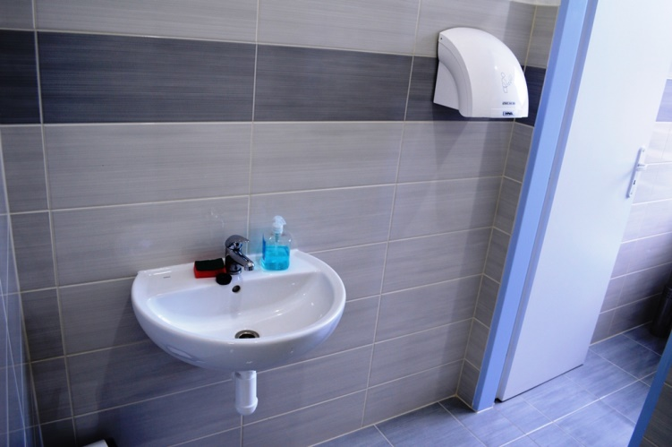
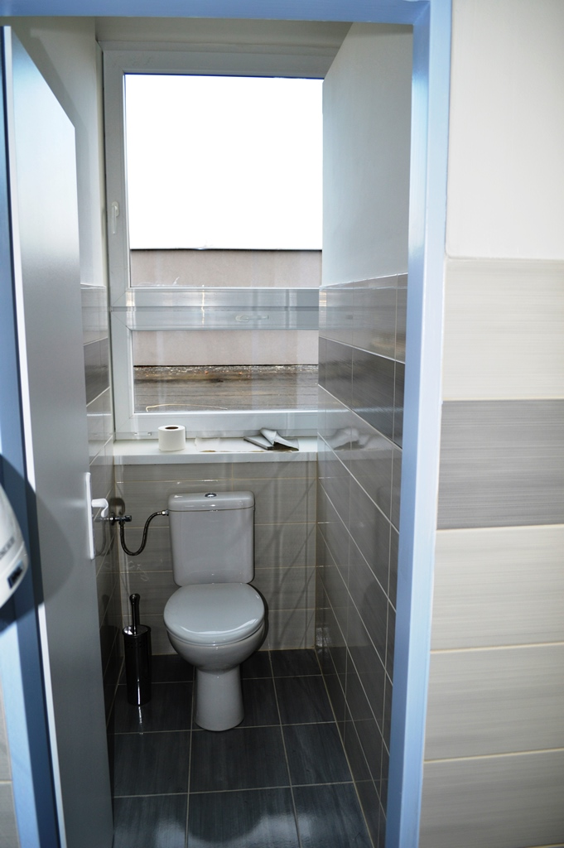
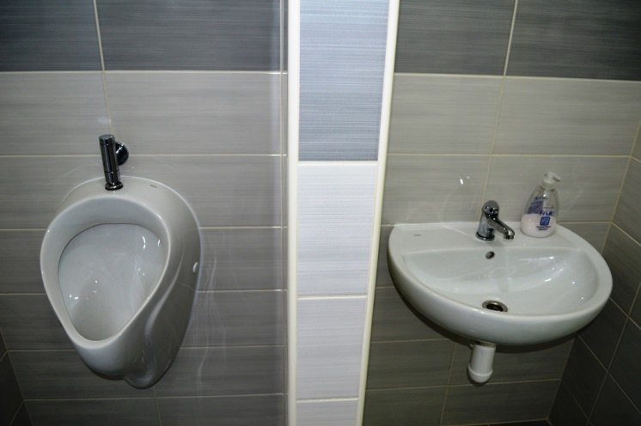
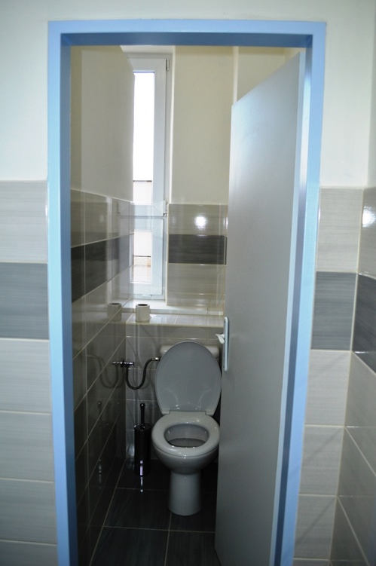
Nové toalety pri workshopovej miestnosti a učebni spoločensko-vedných predmetov

Slide 8
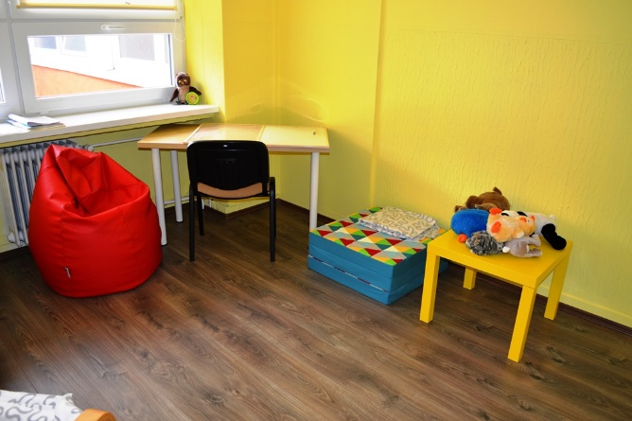
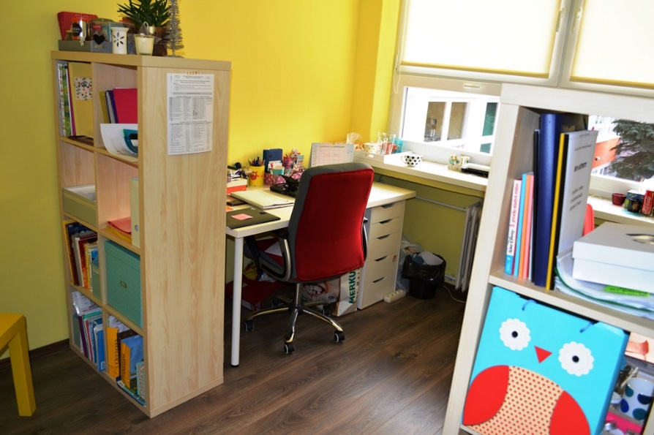
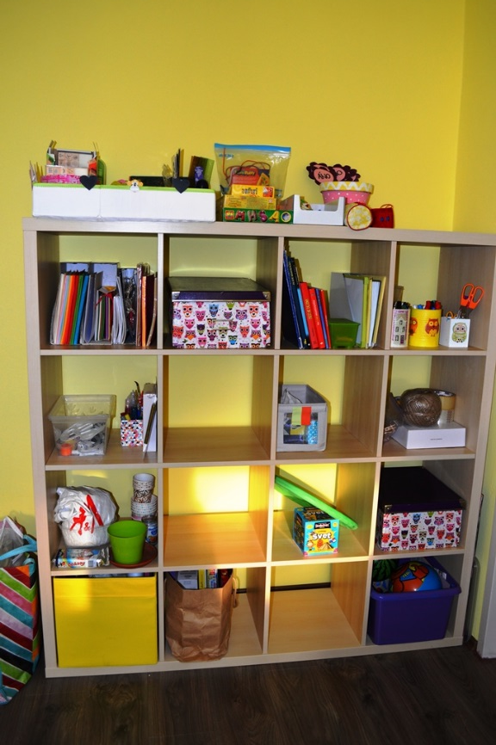
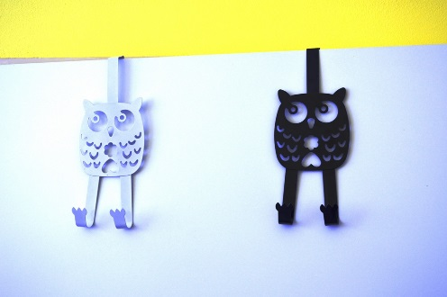
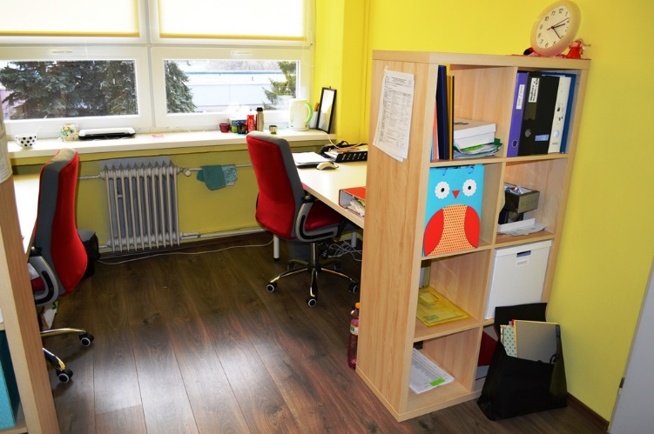
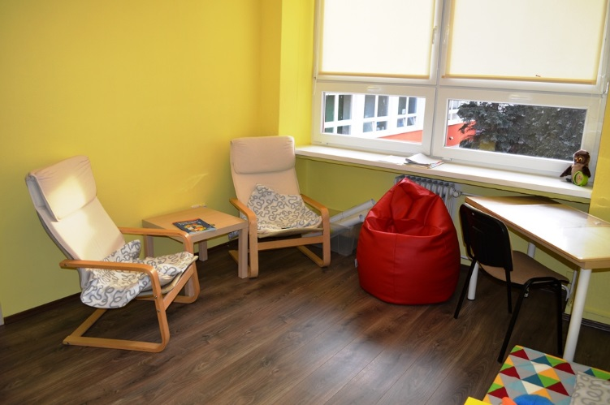
Nové priestory pre psychológov

Slide 9
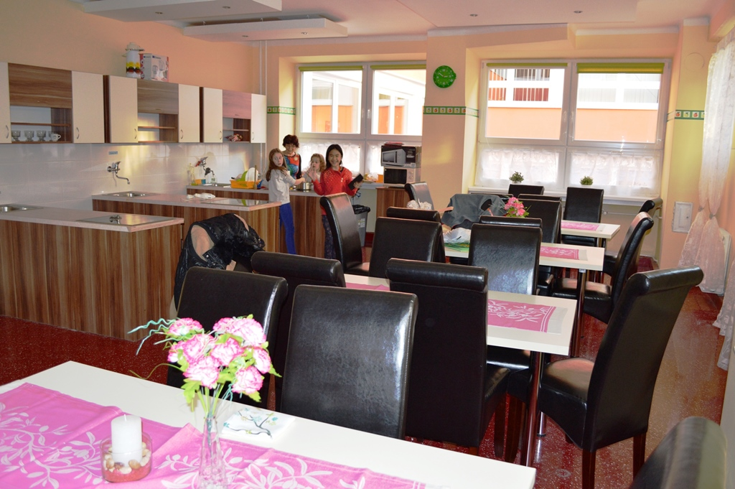
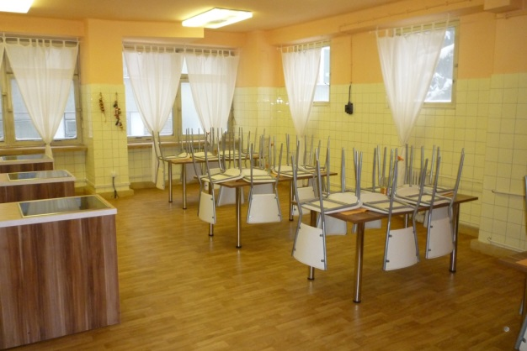
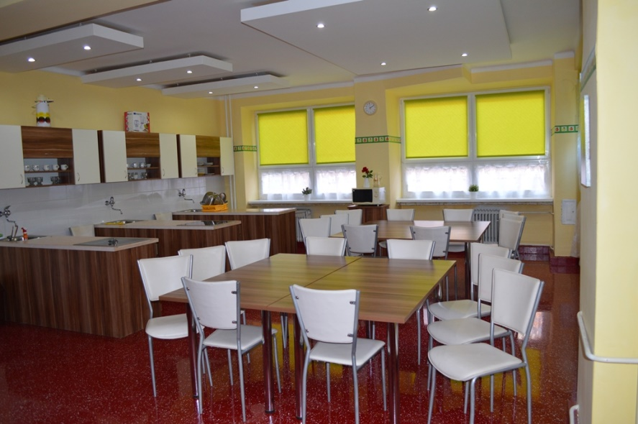
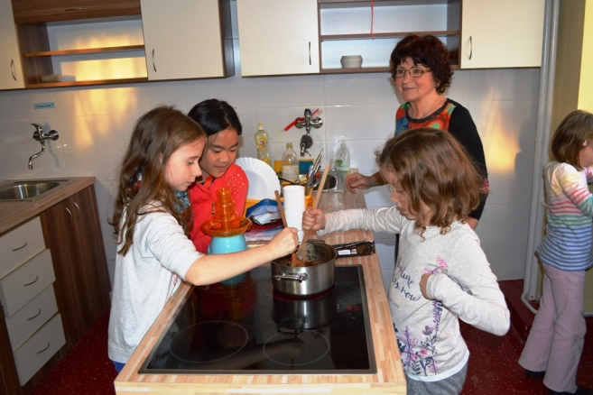
Vynovená žiacka kuchynka I.
A teraz...
Pôvodne
Neskôr

Slide 10
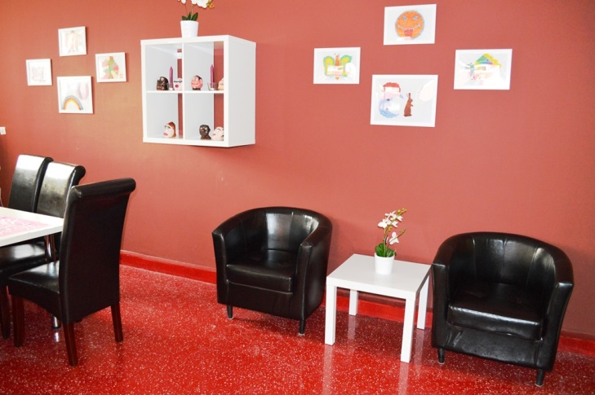
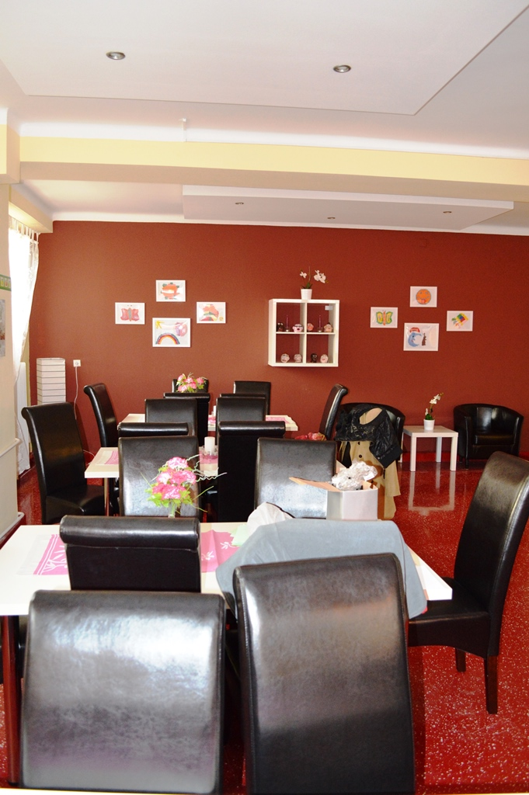
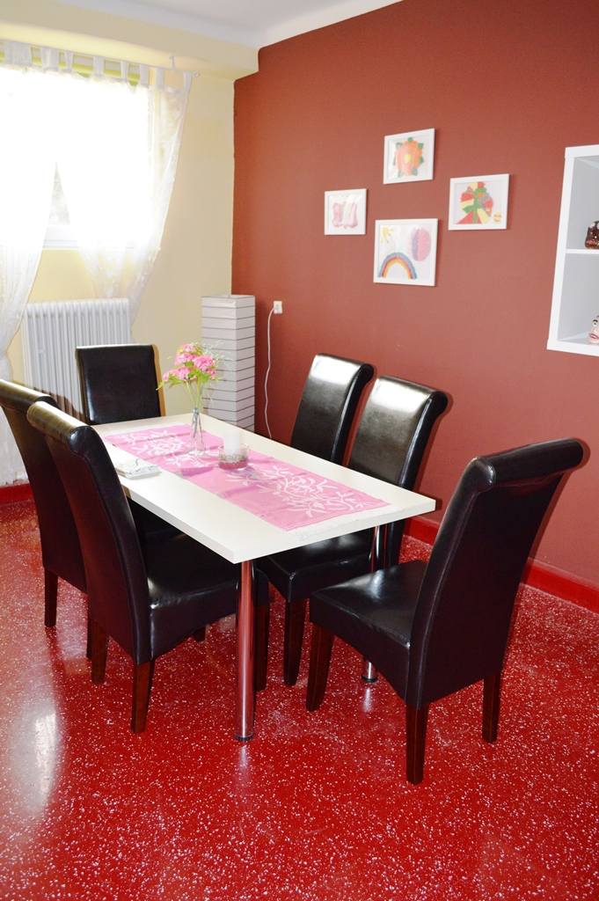
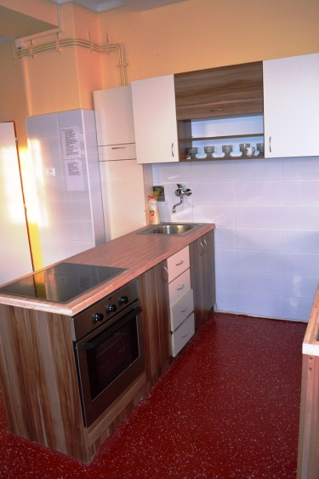
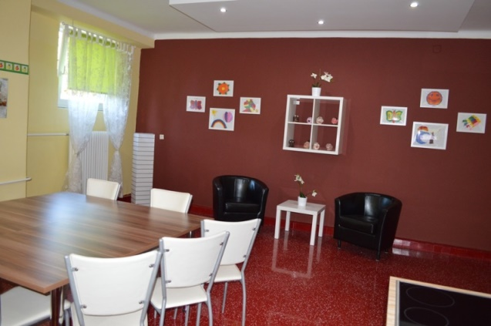
Vynovená žiacka kuchynka II.
Teraz
Predtým

Slide 11
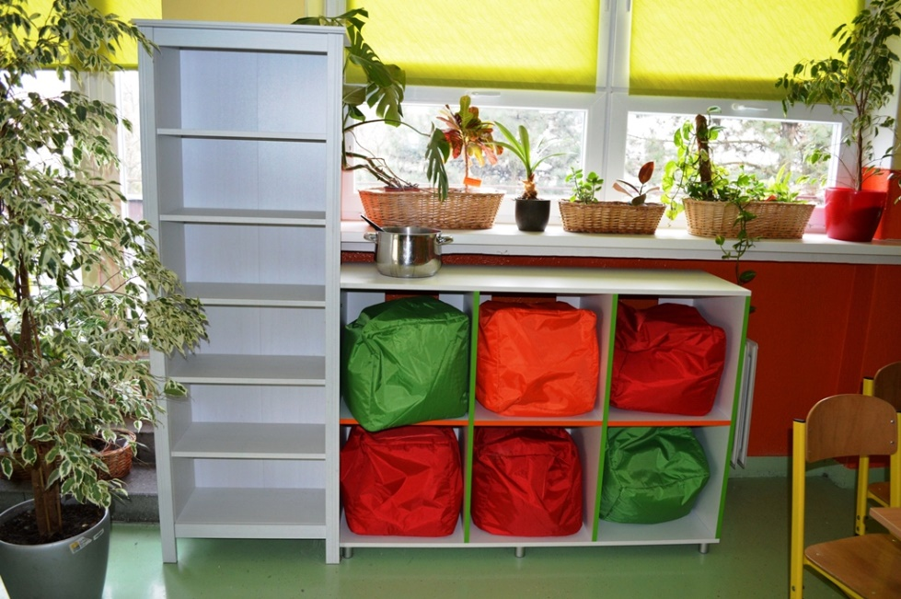
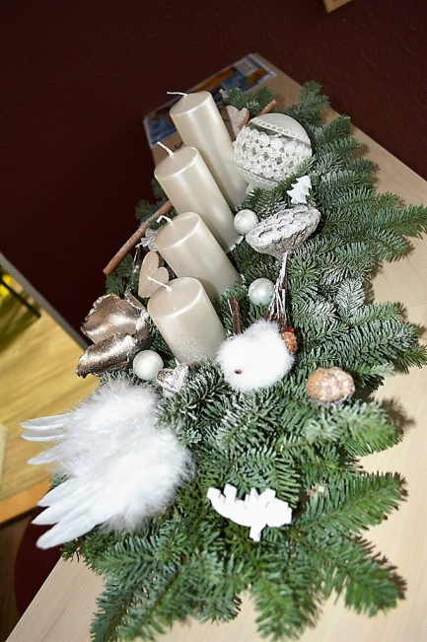
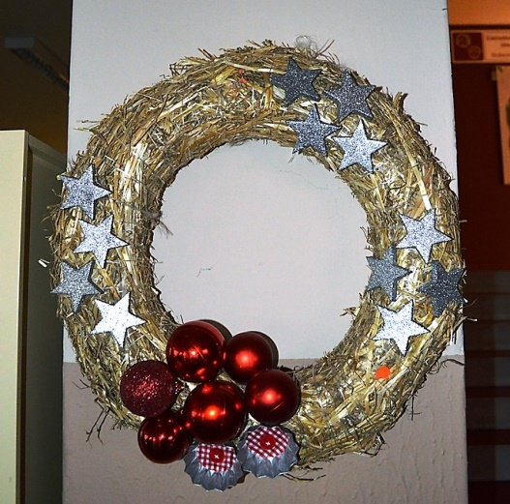
Chodby a spoločné priestory I.
Nový domov pre knihy
Vianočná výzdoba

Slide 12
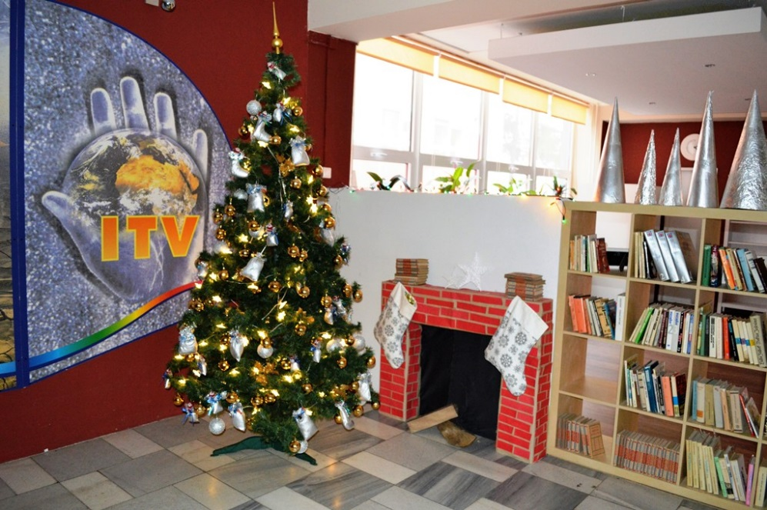
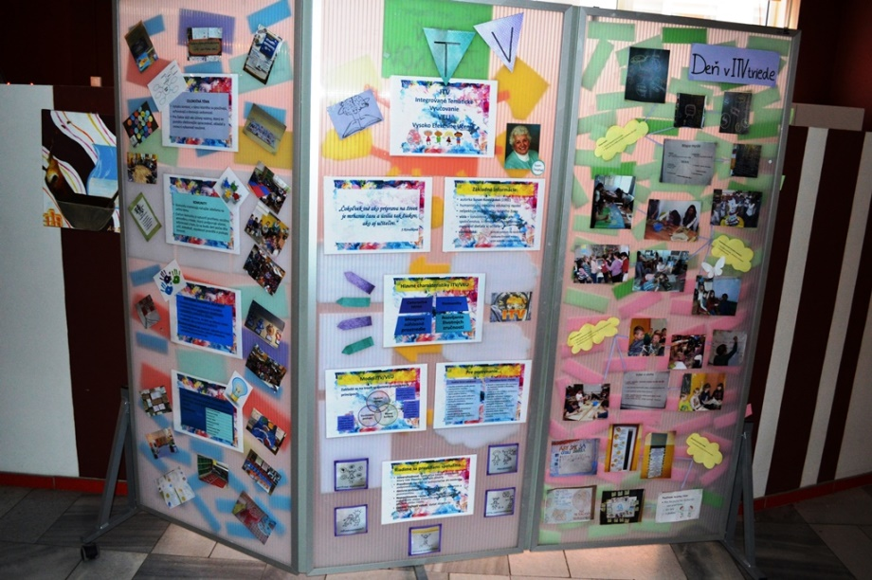
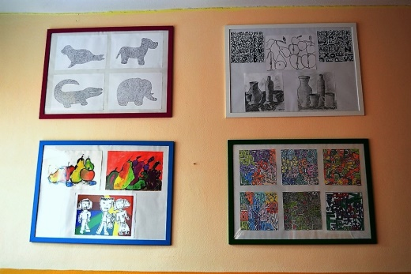
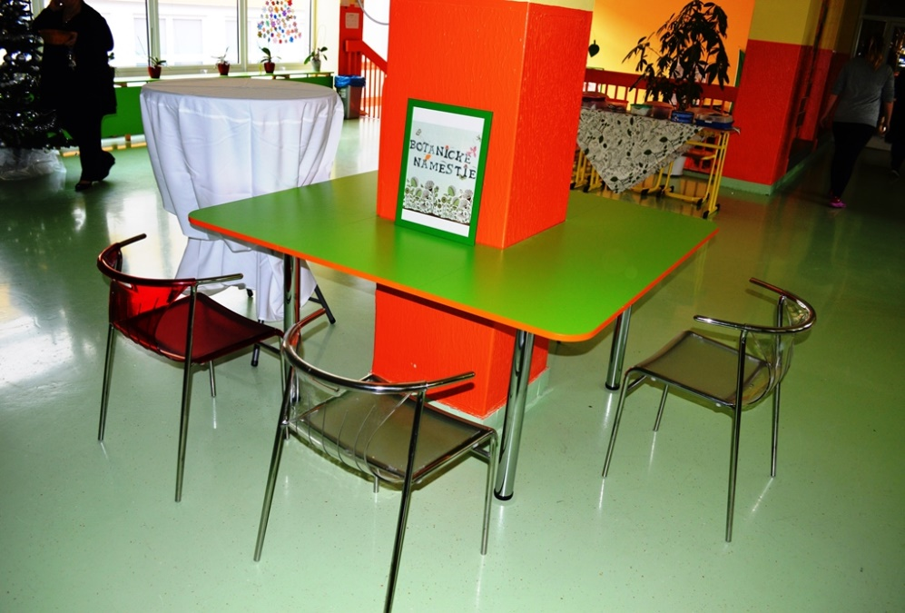
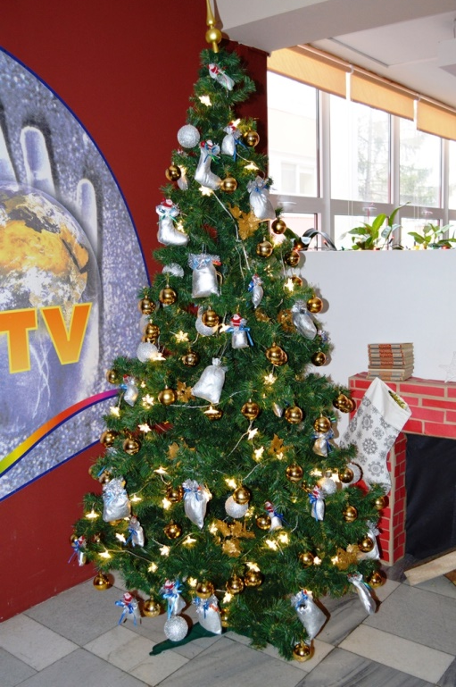
Chodby a spoločné priestory II.

Slide 13
Vestibul a chodby – nové „topánkovníky“

Slide 14
Rozšírenie priestorov na vyučovanie (MERET) Nové kmeňové učebne, rozvody vody a WC

Slide 15
Nové kmeňové učebne v priestoroch MERETu I. Nové podlahy, maľovka, nábytok, interaktívne tabule

Slide 16
Nové kmeňové učebne v priestoroch MERETu II. Nové podlahy, maľovka, nábytok, interaktívne tabule

Slide 17
Nové kmeňové učebne v priestoroch MERETu III. Nové podlahy, nábytok, interaktívne tabule, hygienické kútiky

Slide 18
Nové kmeňové učebne v priestoroch MERETu IV. Nové podlahy, nábytok, interaktívne tabule, hygienické kútiky

Slide 19
Nové toalety pri kmeňových triedach (MERET)

Slide 20
Nová učebňa anglického jazyka (MERET) Nové podlahy, variabilne skladateľné stoly, stoličky, hygienické kútiky

Slide 21
Materská škola I. Nové stoly a stoličky v jedálni
Pôvodne
Teraz
Neskôr

Slide 22
Materská škola II. Vynovené spálne

Slide 23
Materská škola III. Chodby

Slide 24
Priestory a chodba pred jedálňou a kuchyňou
Nový výťah na potraviny zo skladu

Slide 25
Jedáleň – nový nápojový stroj

Slide 26
Vianočné trhy December 2016

